Slide 1
Teste de hipótese
Prof. Marcelo de Oliveira Rosa

Slide 2
Teste de hipótese
Avaliação de valor estimado de uma “amostra”
Comparação entre valores estimados de duas “amostras”
  “Amostras” ☞ conjuntos de amostras
Como fazemos:
  “Formulamos” hipóteses
  Aplicamos testes estatísticos para rejeitá-las
    Eventualmente podemos aceitá-las

Slide 3
Teste de hipótese
Exemplo de questões
  Queremos saber se a temperatura dos jogos do Timão excede 25 graus ou não
  Queremos saber se o Timão melhorou sua performance com a contratação de Sócrates
  Queremos saber se o Timão faz mais gols por partida do que o Palmeiras
    Já sabemos que isso é verdade! ☺

Slide 4
Teste de hipótese
Tipos de problemas
  Problemas de uma amostra
    Avaliar uma afirmação sobre o parâmetro estimado de uma amostra é rejeitada ou não
      One-sample problem
  Problemas de duas amostras
    Avaliar se uma afirmação sobre os parâmetros de duas amostras é rejeitada ou não
      Two-sample problem ou Two-independent-sample problem
    Se as amostras são “pareadas”
      Paired-data problem ou Two-dependent-sample problem

Slide 5
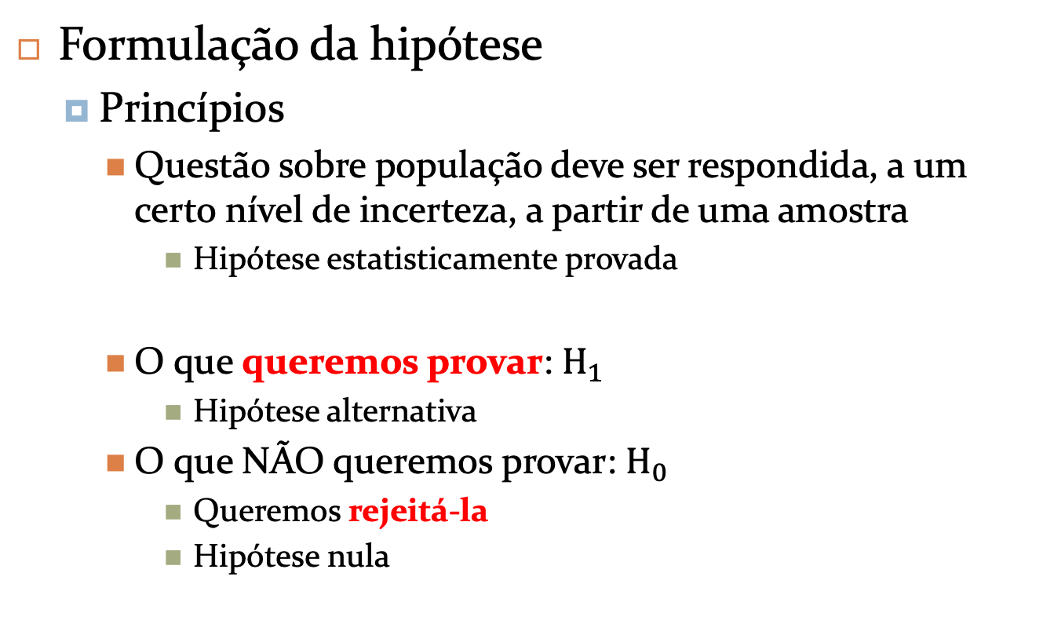
Teste de hipótese
Formulação da hipótese
  Princípios
    Questão sobre população deve ser respondida, a um certo nível de incerteza, a partir de uma amostra
      Hipótese estatisticamente provada
    O que queremos provar: $H_{1}$
      Hipótese alternativa
    O que NÃO queremos provar: $H_{0}$
      Queremos rejeitá-la
      Hipótese nula

Slide 6
Teste de hipótese
Formulação da hipótese
  Princípios
    Exemplo: Ensaio clínico com 2 tratamentos para diabetes
      Tratamentos atual (A) e novo (B)
      Estudo randomizado
        Pacientes distribuídos aleatoriamente entre dois grupos
          Um grupo para cada tratamento
      Duplo cego
        Pacientes e aplicadores da droga não sabem que tratamento está sendo ministrado
      6 meses de tratamento

Slide 7
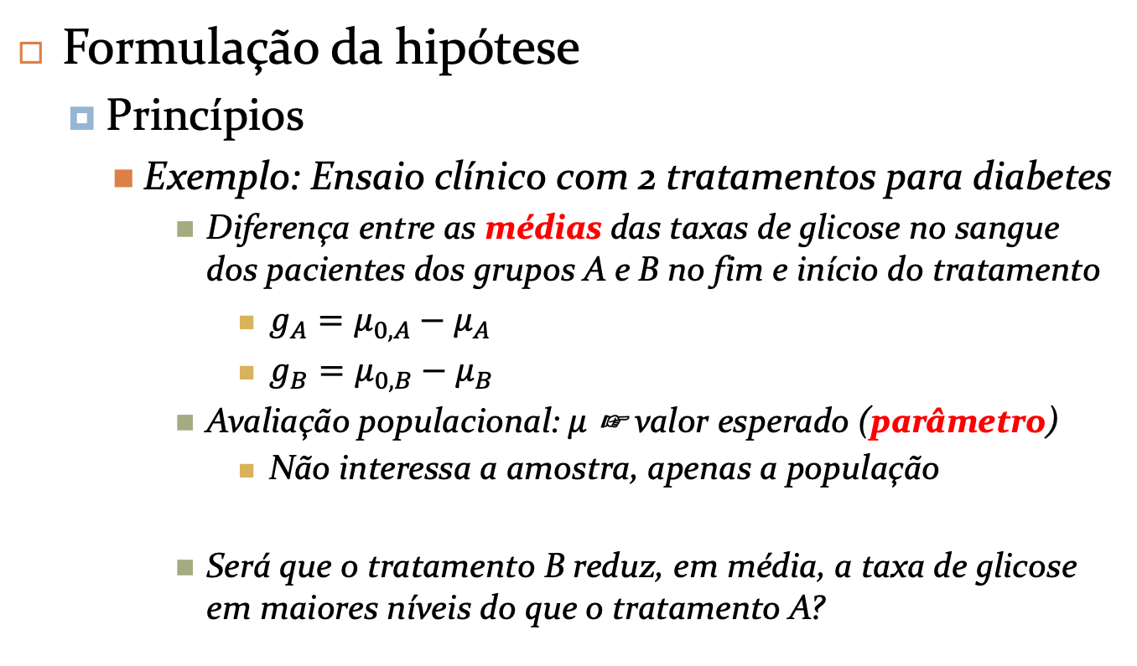
Teste de hipótese
Formulação da hipótese
  Princípios
    Exemplo: Ensaio clínico com 2 tratamentos para diabetes
      Diferença entre as médias das taxas de glicose no sangue dos pacientes dos grupos A e B no fim e início do tratamento
        $g_{A}=μ_{0,A}−μ_{A}$
        $g_{B}=μ_{0,B}−μ_{B}$
      Avaliação populacional: $μ$ ☞ valor esperado (parâmetro)
        Não interessa a amostra, apenas a população
      Será que o tratamento B reduz, em média, a taxa de glicose em maiores níveis do que o tratamento A?

Slide 8
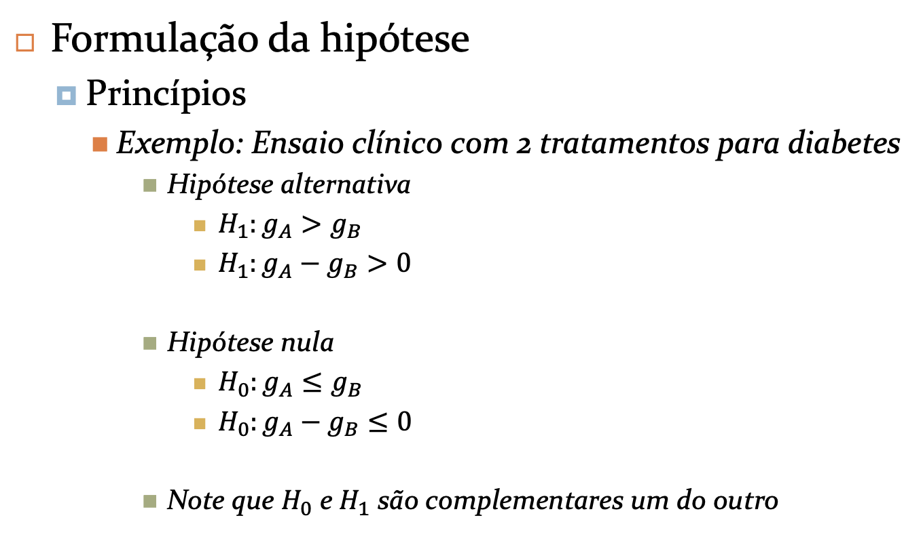
Teste de hipótese
Formulação da hipótese
  Princípios
    Exemplo: Ensaio clínico com 2 tratamentos para diabetes
      Hipótese alternativa
        $H_{1}:g_{A}>g_{B}$
        $H_{1}:g_{A}−g_{B}>0$
      Hipótese nula
        $H_{0}:g_{A}≤g_{B}$
        $H_{0}:g_{A}−g_{B}≤0$
      Note que $H_{0}$ e $H_{1}$ são complementares um do outro
Notes:
Como você formularia a comparação entre o timão e o palmeiras?

Slide 9
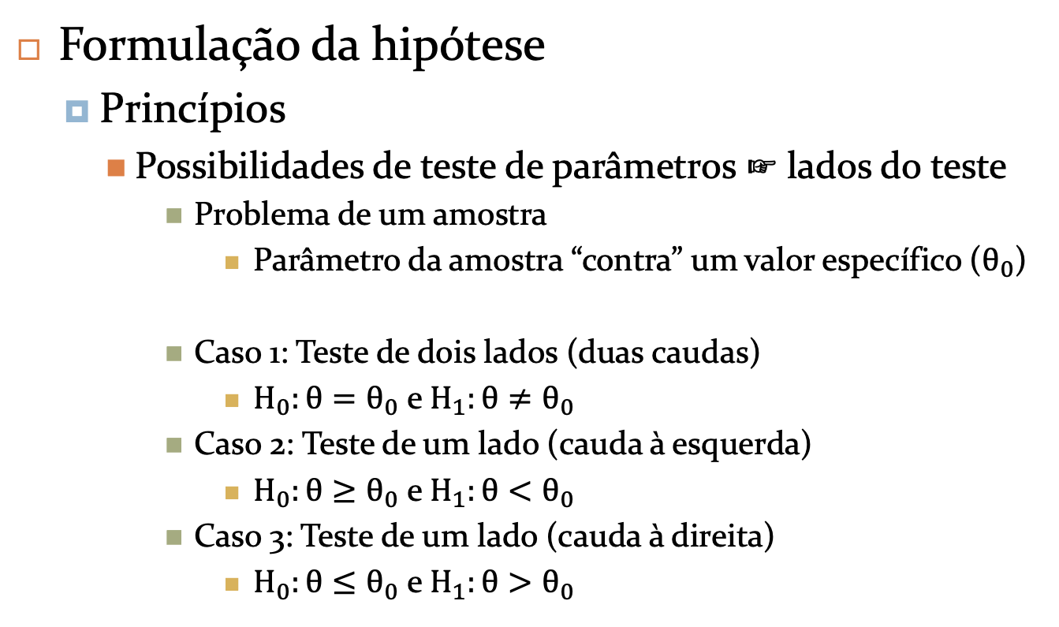
Teste de hipótese
Formulação da hipótese
  Princípios
    Possibilidades de teste de parâmetros ☞ lados do teste
      Problema de um amostra
        Parâmetro da amostra “contra” um valor específico ($θ_{0}$)
      Caso 1: Teste de dois lados (duas caudas)
        $H_{0}:θ=θ_{0}$ e $H_{1}:θ≠θ_{0}$
      Caso 2: Teste de um lado (cauda à esquerda)
        $H_{0}:θ≥θ_{0}$ e $H_{1}:θ<θ_{0}$
      Caso 3: Teste de um lado (cauda à direita)
        $H_{0}:θ≤θ_{0}$ e $H_{1}:θ>θ_{0}$

Slide 10

Teste de hipótese
Formulação da hipótese
  Princípios
    Possibilidades de teste de parâmetros ☞ lados do teste
      Problema de duas amostras
        Parâmetros de uma amostra ($θ_{X}$) × os de outra ($θ_{Y}$)
      Caso 1: Teste de dois lados (duas caudas)
        $H_{0}:θ_{X}=θ_{Y}$ e $H_{1}:θ_{X}≠θ_{Y}$
      Caso 2: Teste de um lado (cauda à esquerda)
        $H_{0}:θ_{X}≥θ_{Y}$ e $H_{1}:θ_{X}<θ_{Y}$
      Caso 3: Teste de um lado (cauda à direita)
        $H_{0}:θ_{X}≤θ_{Y}$ e $H_{1}:θ_{X}>θ_{Y}$
Notes:
Note que na verdade estamos testando contra zero (\theta_A – \theta_B = 0, etc.)

Slide 11
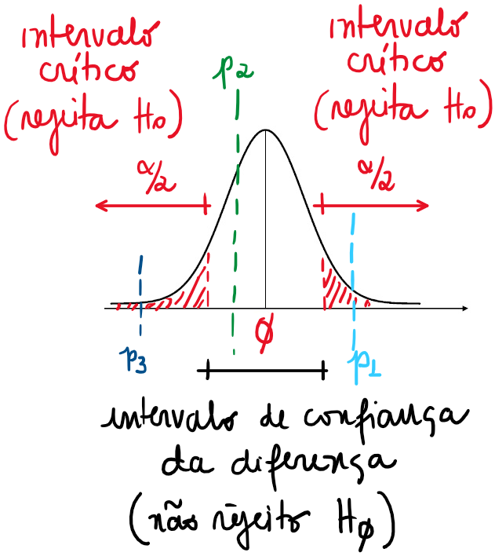

Teste de hipótese
Formulação do problema
  $H_{0}:=0$ e $H_{1}:≠0$
    Experimentos...
      $p_{1}$ : rejeita $H_{0}$
      $p_{2}$ : não rejeita $H_{0}$
      $p_{3}$ : rejeita $H_{0}$

Slide 12
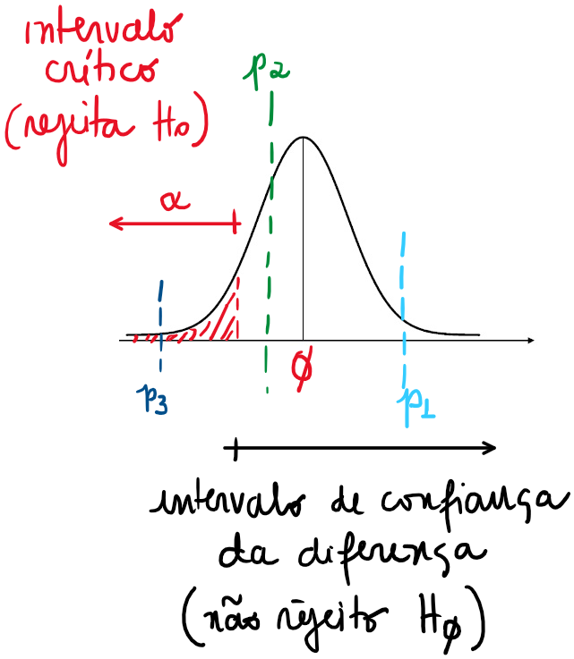

Teste de hipótese
Formulação do problema
  $H_{0}:≥0$ e $H_{1}:<0$
    Cauda à esquerda
    Experimentos...
      $p_{1}$ : não rejeita $H_{0}$
      $p_{2}$ : não rejeita $H_{0}$
      $p_{3}$ : rejeita $H_{0}$

Slide 13
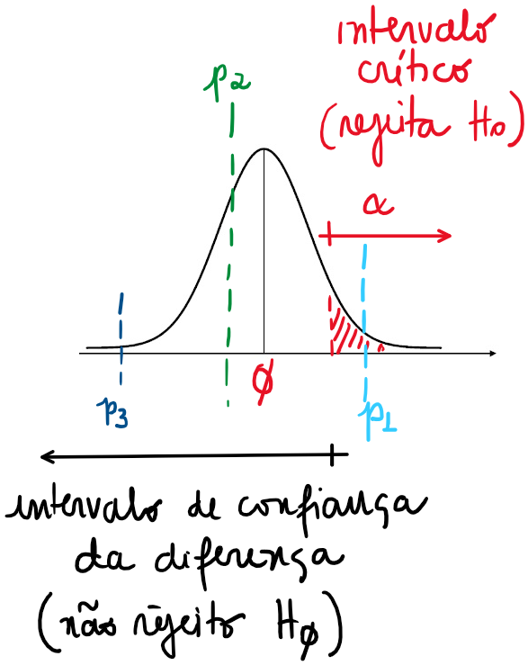

Teste de hipótese
Formulação do problema
  $H_{0}:≤0$ e $H_{1}:>0$
    Cauda à direita
    Experimentos
      $p_{1}$ : rejeita $H_{0}$
      $p_{2}$ : não rejeita $H_{0}$
      $p_{3}$ : não rejeita $H_{0}$

Slide 14
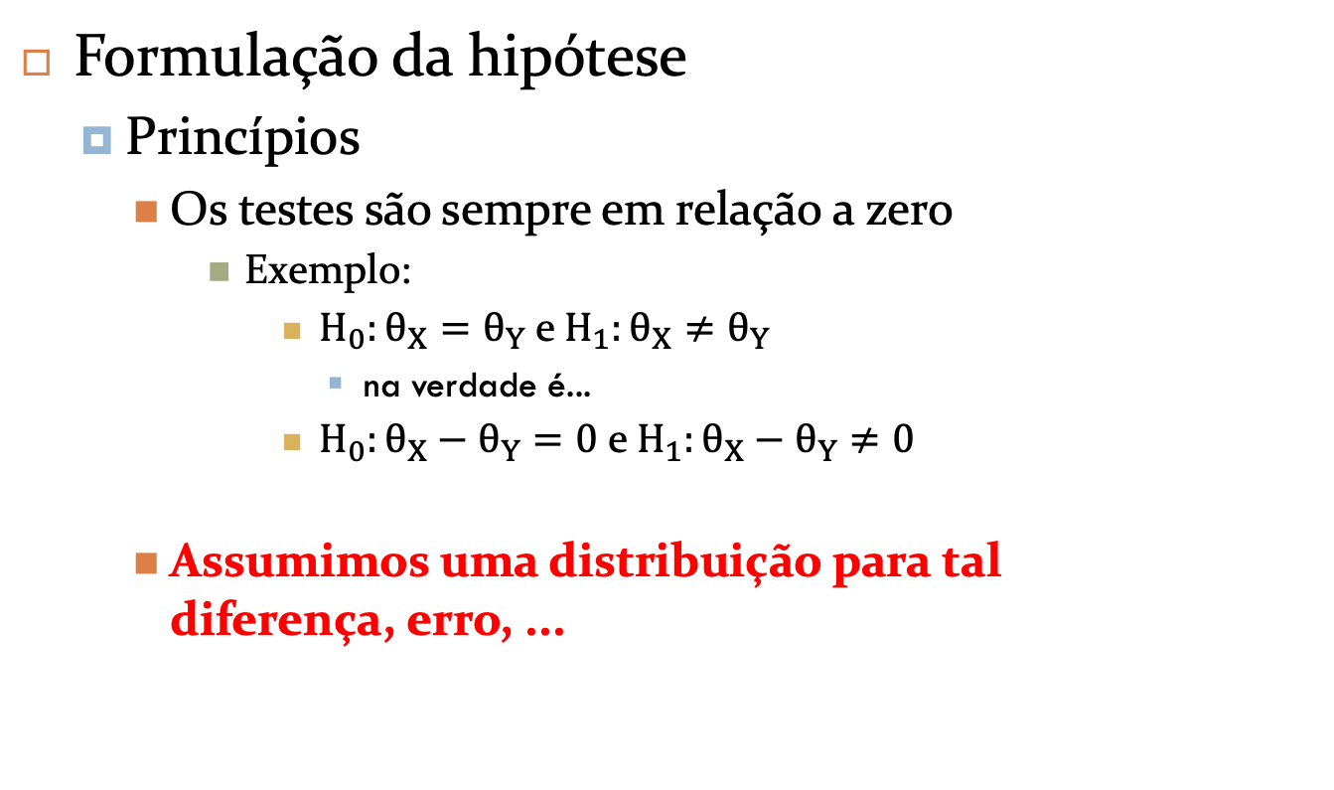
Teste de hipótese
Formulação da hipótese
  Princípios
    Os testes são sempre em relação a zero
      Exemplo:
        $H_{0}:θ_{X}=θ_{Y}$ e $H_{1}:θ_{X}≠θ_{Y}$
          na verdade é...
        $H_{0}:θ_{X}−θ_{Y}=0$ e $H_{1}:θ_{X}−θ_{Y}≠0$
    Assumimos uma distribuição para tal
    diferença, erro, ...
Notes:
Note que na verdade estamos testando contra zero (\theta_A – \theta_B = 0, etc.)

Slide 15
Teste de hipótese
Formulação da hipótese
  Princípios
    CUIDADO!!!!
      Igualdade sempre na hipótese nula
        Por causa das características dos testes que estudaremos
        Há testes nos quais a igualdade pode ser movida para H₀
      Hipótese alternativa é um desvio que o parâmetro tem do valor objetivo
        Hipótese nula é sua antagonista (é a hipótese default)

Slide 16
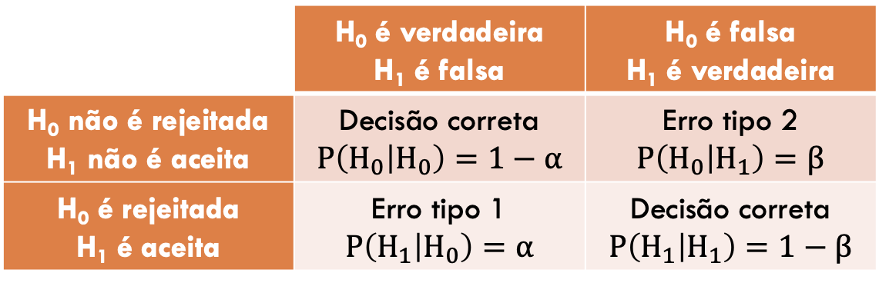
Teste de hipótese
Formulação da hipótese
  Princípios
    Erros que podem ocorrer nos testes de hipótese
 | H₀ é verdadeira H₁ é falsa | H₀ é falsa H₁ é verdadeira
H₀ não é rejeitada H₁ não é aceita | Decisão correta $$P\left(H_{0} | H_{0}\right)=1−α$$ | Erro tipo 2 $$P\left(H_{0} | H_{1}\right)=β$$
H₀ é rejeitada H₁ é aceita | Erro tipo 1 $$P\left(H_{1} | H_{0}\right)=α$$ | Decisão correta $$P\left(H_{1} | H_{1}\right)=1−β$$

Slide 17
Teste de hipótese
Formulação da hipótese
  Princípios
    Erros que podem ocorrer nos testes de hipótese
 | H₀ é verdadeira H₁ é falsa | H₀ é falsa H₁ é verdadeira
H₀ não é rejeitada H₁ não é aceita | Decisão correta $$P\left(H_{0} | H_{0}\right)=1−α$$ | Erro tipo 2 $$P\left(H_{0} | H_{1}\right)=β$$
H₀ é rejeitada H₁ é aceita | Erro tipo 1 $$P\left(H_{1} | H_{0}\right)=α$$ | Decisão correta $$P\left(H_{1} | H_{1}\right)=1−β$$
Falso negativo
Falso H₀
Falso positivo
Falso H₁
Notes:
Falso positivo: tomo cloroquina e fico bom da covid (foi por sorte, pois é um remédio que não faz efeito)

Slide 18
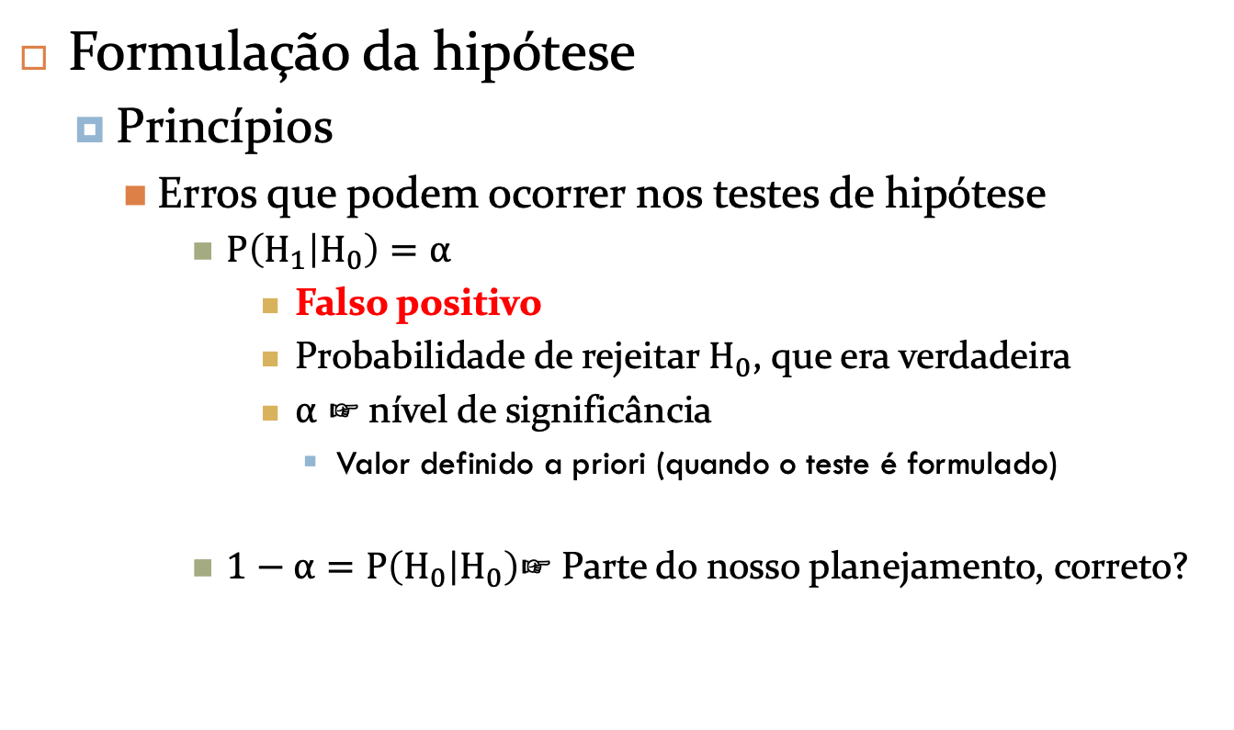
Teste de hipótese
Formulação da hipótese
  Princípios
    Erros que podem ocorrer nos testes de hipótese
      $P\left(H_{1} | H_{0}\right)=α$
        Falso positivo
        Probabilidade de rejeitar $H_{0}$, que era verdadeira
        $α$ ☞ nível de significância
          Valor definido a priori (quando o teste é formulado)
      $1−α=P\left(H_{0} | H_{0}\right)$☞ Parte do nosso planejamento, correto?
Notes:
P(H0|H0) a priori ambos os remédios têm o mesmo efeito, e o teste confirma isso (não ganhei nada)
P(H1|H0) a priori ambos os remédios têm o mesmo efeito, mas o teste diz que B é superior a A
Eu queria que minha nova droga fosse um sucesso, mas ela não era muito diferente do tratamento convencional A

Slide 19
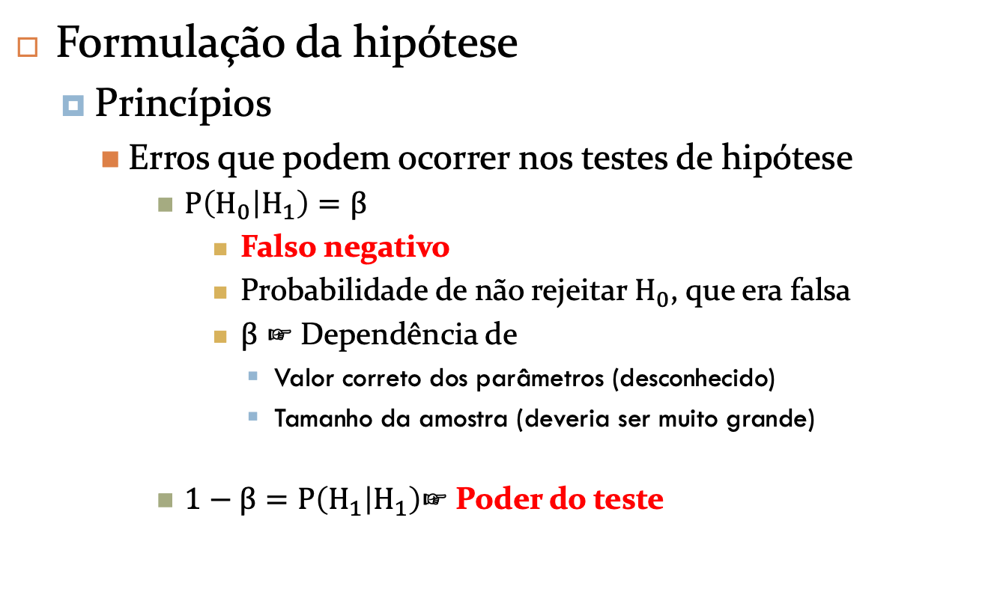
Teste de hipótese
Formulação da hipótese
  Princípios
    Erros que podem ocorrer nos testes de hipótese
      $P\left(H_{0} | H_{1}\right)=β$
        Falso negativo
        Probabilidade de não rejeitar $H_{0}$, que era falsa
        $β$ ☞ Dependência de
          Valor correto dos parâmetros (desconhecido)
          Tamanho da amostra (deveria ser muito grande)
      $1−β=P\left(H_{1} | H_{1}\right)$☞ Poder do teste
Notes:
P(H0|H1) a priori eu “sei” que o remédio B é superior ao remédio A (o que eu desejo), mas o teste diz que A = B (resultado muito ruim)
P(H1|H1) a priori eu “sei” que o remédio B é superior ao remédio A (o que eu desejo), e o teste confirma

Slide 20
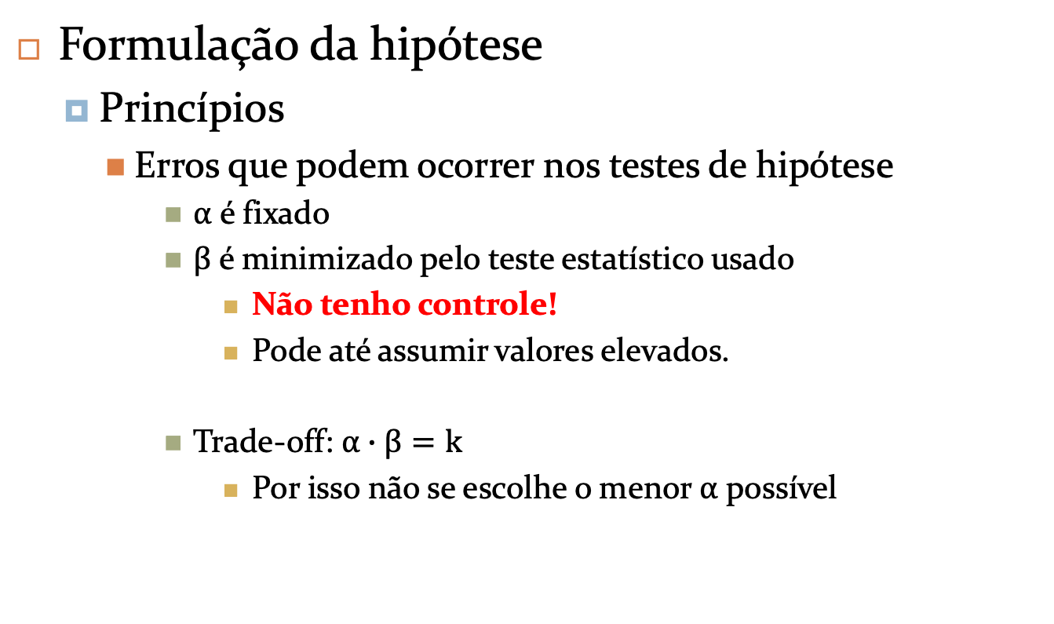
Teste de hipótese
Formulação da hipótese
  Princípios
    Erros que podem ocorrer nos testes de hipótese
      $α$ é fixado
      $β$ é minimizado pelo teste estatístico usado
        Não tenho controle!
        Pode até assumir valores elevados.
      Trade-off: $α∙β=k$
        Por isso não se escolhe o menor $α$ possível

Slide 21
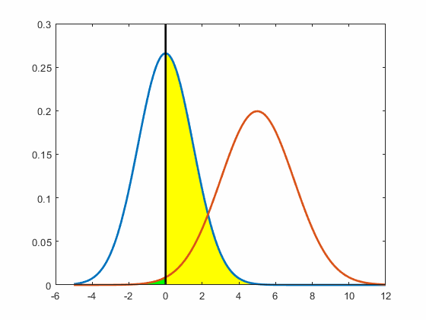

Teste de hipótese
Formulação da hipótese
  Princípios
    Erros que podem ocorrer nos testes de hipótese
FALSO NEGATIVO
FALSO POSITIVO
$α$ – DEFINIDO NA CURVA AZUL
Notes:
Lembrar que a curva vermelha, da amostra, é desconhecida! Conheço apenas a curva azul - a priori.

Slide 22
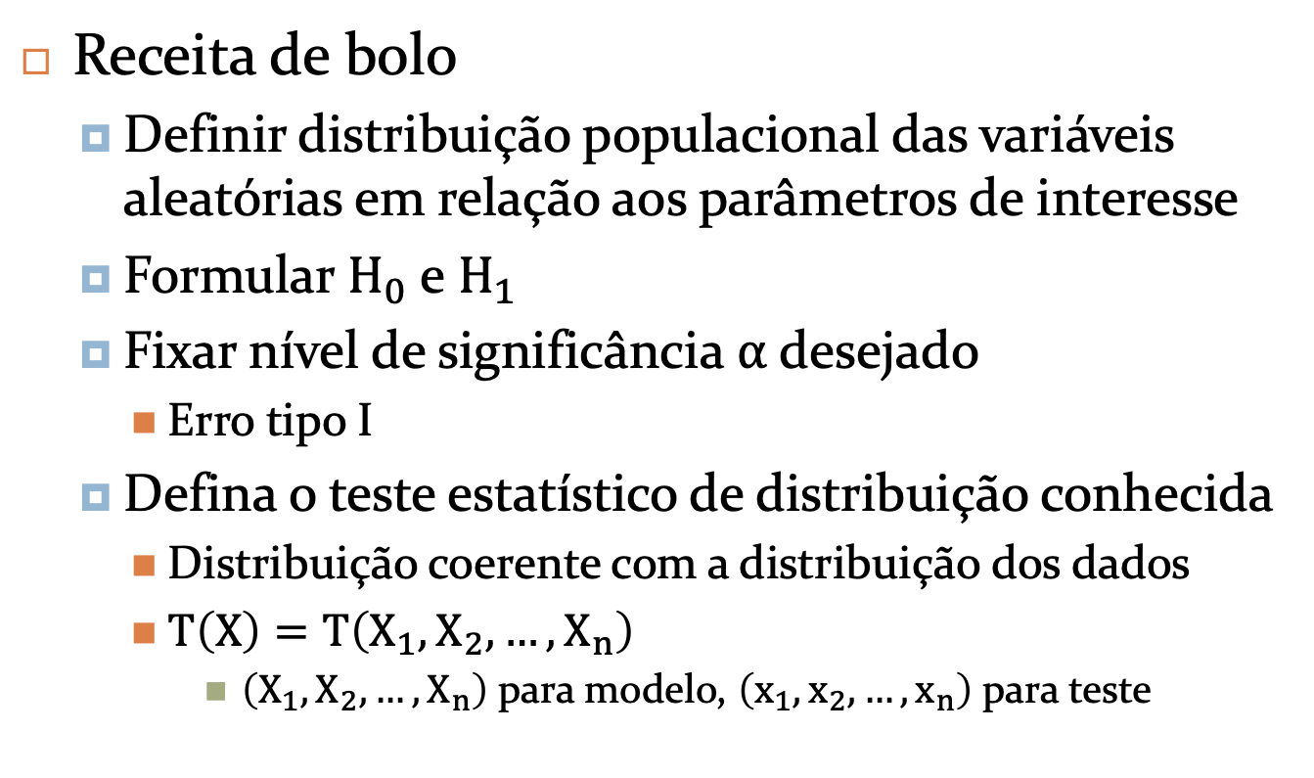
Teste de hipótese
Receita de bolo
  Definir distribuição populacional das variáveis aleatórias em relação aos parâmetros de interesse
  Formular $H_{0}$ e $H_{1}$
  Fixar nível de significância $α$ desejado
    Erro tipo I
  Defina o teste estatístico de distribuição conhecida
    Distribuição coerente com a distribuição dos dados
    $T\left(X\right)=T\left(X_{1},X_{2},…, X_{n}\right)$
      $\left(X_{1},X_{2},…, X_{n}\right)$ para modelo, $\left(x_{1},x_{2},…, x_{n}\right)$ para teste

Slide 23
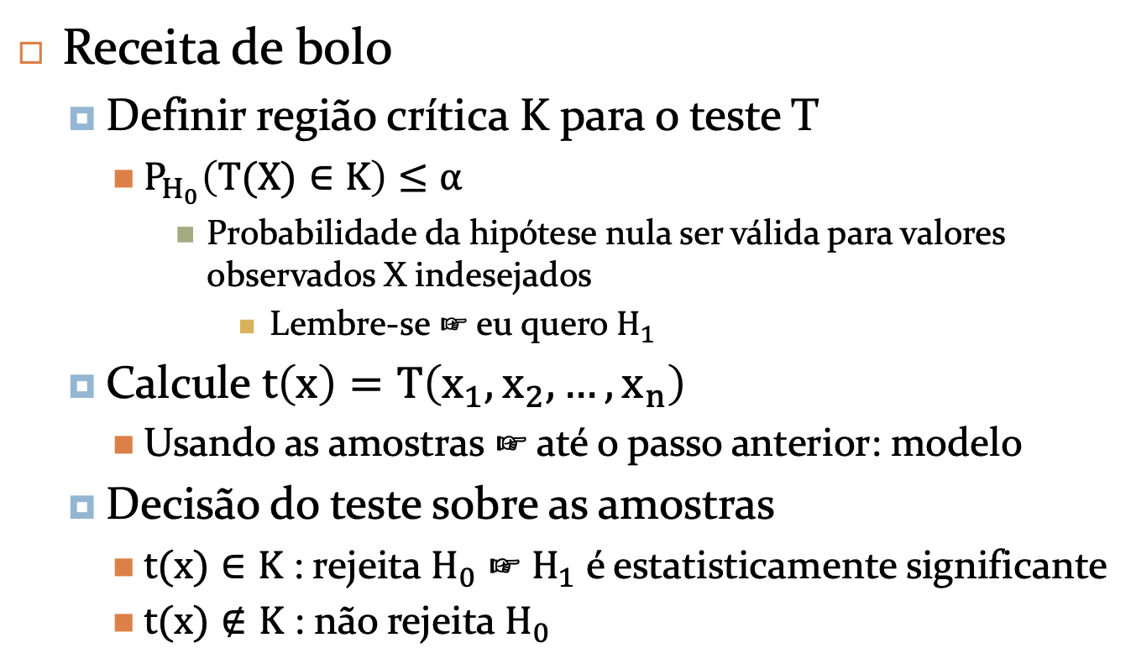
Teste de hipótese
Receita de bolo
  Definir região crítica K para o teste T
    $P_{H_{0}}\left(T(X)∈K\right)≤α$
      Probabilidade da hipótese nula ser válida para valores observados X indesejados
        Lembre-se ☞ eu quero $H_{1}$
  Calcule $t\left(x\right)=T\left(x_{1},x_{2},…,x_{n}\right)$
    Usando as amostras ☞ até o passo anterior: modelo
  Decisão do teste sobre as amostras
    $t(x)∈K$ : rejeita $H_{0}$ ☞ $H_{1}$ é estatisticamente significante
    $t(x)∉K$ : não rejeita $H_{0}$

Slide 24
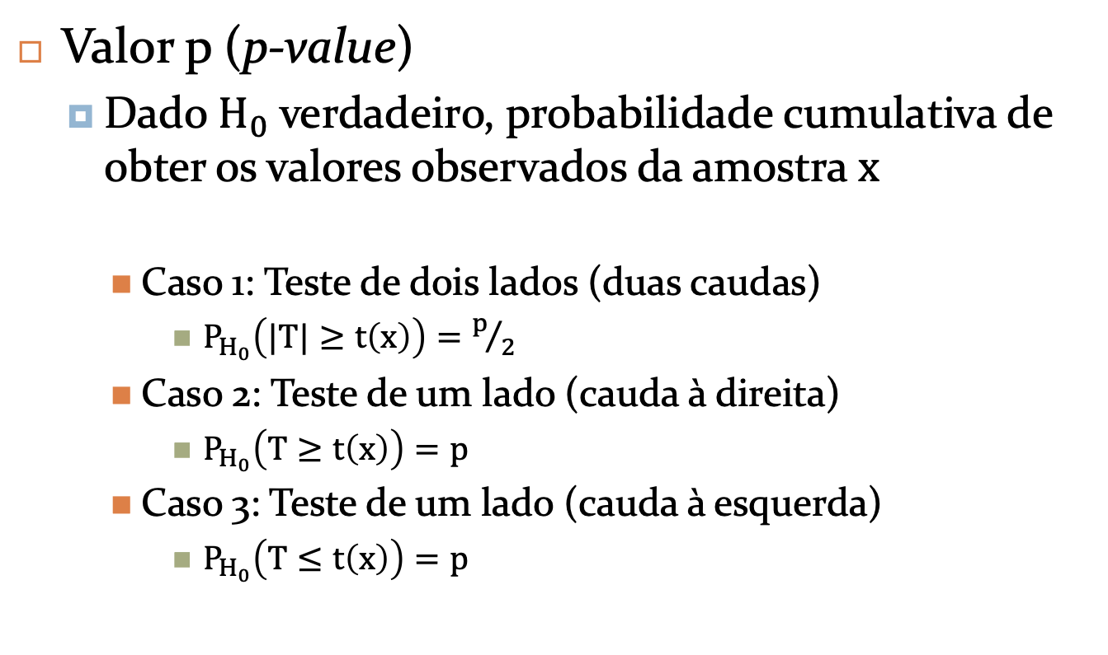
Teste de hipótese
Valor p (p-value)
  Dado $H_{0}$verdadeiro, probabilidade cumulativa de obter os valores observados da amostra $x$
    Caso 1: Teste de dois lados (duas caudas)
      $P_{H_{0}}\left(|T|≥t\left(x\right)\right)=p/2$
    Caso 2: Teste de um lado (cauda à direita)
      $P_{H_{0}}\left(T≥t\left(x\right)\right)=p$
    Caso 3: Teste de um lado (cauda à esquerda)
      $P_{H_{0}}\left(T≤t\left(x\right)\right)=p$

Slide 25
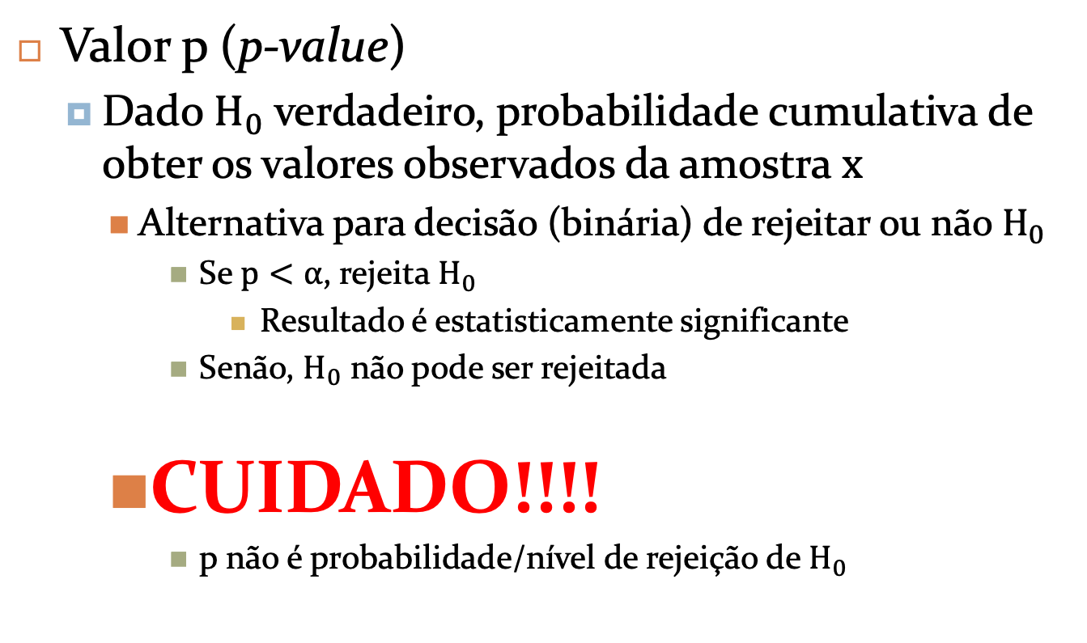
Teste de hipótese
Valor p (p-value)
  Dado $H_{0}$verdadeiro, probabilidade cumulativa de obter os valores observados da amostra $x$
    Alternativa para decisão (binária) de rejeitar ou não $H_{0}$
      Se $p<α$, rejeita $H_{0}$
        Resultado é estatisticamente significante
      Senão, $H_{0}$ não pode ser rejeitada
    CUIDADO!!!!
      p não é probabilidade/nível de rejeição de $H_{0}$

Slide 26

Teste de hipótese
Importante:
  Quanto mais conheço sobre a população
    Menor o intervalo de confiança
      Maior a certeza para rejeitar ou não $H_{0}$
      Independente de $α$

Slide 27
Teste de hipótese
Importante:
  O que conheço (ou não) define o teste a ser usado
    teste z
      R não tem uma função para este teste – fazer na mão
    teste t de Student
    teste de Welch
      t.test()
    teste de Wilcoxon-Mann-Whitney
      wilcox.test()
    teste de Qui-quadrado
      chisq.test()

Slide 28
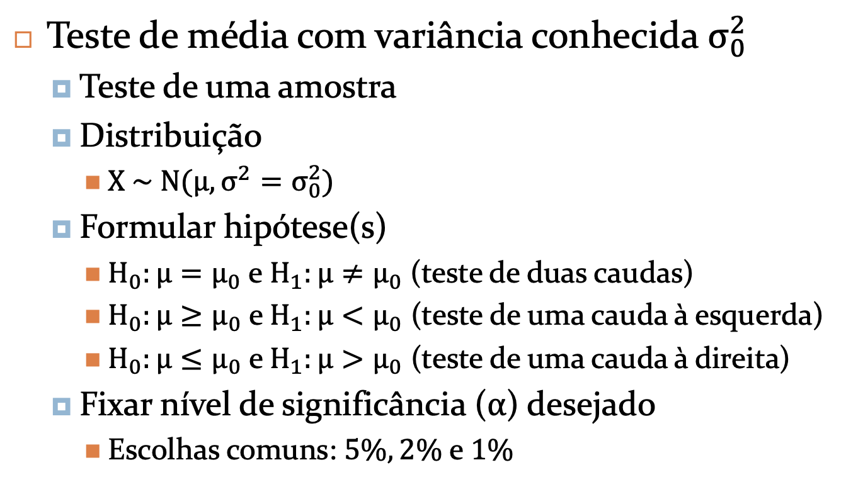
Teste de hipótese
Teste de média com variância conhecida $σ_{0}^{2}$
  Teste de uma amostra
  Distribuição
    $X \sim N(μ,σ^{2}=σ_{0}^{2})$
  Formular hipótese(s)
    $H_{0}:μ=μ_{0}$ e $H_{1}:μ≠μ_{0}$ (teste de duas caudas)
    $H_{0}:μ≥μ_{0}$ e $H_{1}:μ<μ_{0}$ (teste de uma cauda à esquerda)
    $H_{0}:μ≤μ_{0}$ e $H_{1}:μ>μ_{0}$ (teste de uma cauda à direita)
  Fixar nível de significância ($α$) desejado
    Escolhas comuns: $5\%, 2\%$ e $1\%$

Slide 29
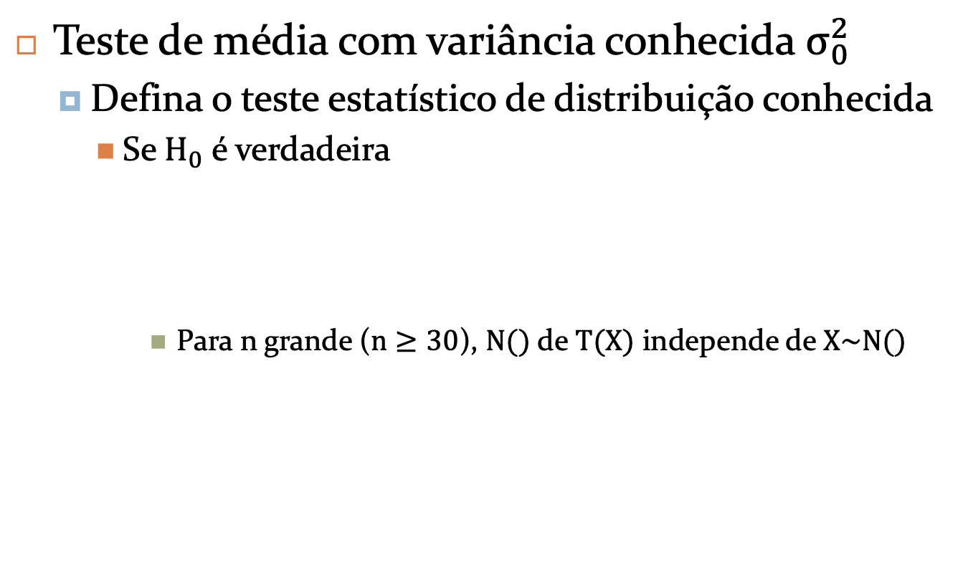
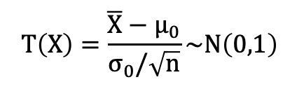
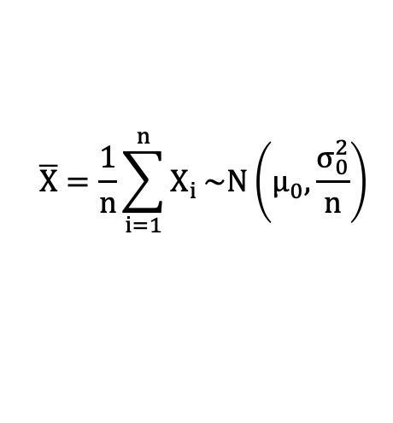
Teste de hipótese
Teste de média com variância conhecida $σ_{0}^{2}$
  Defina o teste estatístico de distribuição conhecida
    Se $H_{0}$ é verdadeira
      Para n grande ($n≥30$), $N()$ de $T(X)$ independe de $X\sim N()$
$$\overline{X}=\frac{1}{n}\sum_{i=1}^{n}{X_{i}}\sim N\left(μ_{0},\frac{σ_{0}^{2}}{n}\right)$$
$$T\left(X\right)=\frac{\overline{X}−μ_{0}}{σ_{0}/\sqrt{n}}\sim N\left(0,1\right)$$
Notes:
Para n grande, X-barrado segue N(), independente de X_i: teorema do limite central

Slide 30

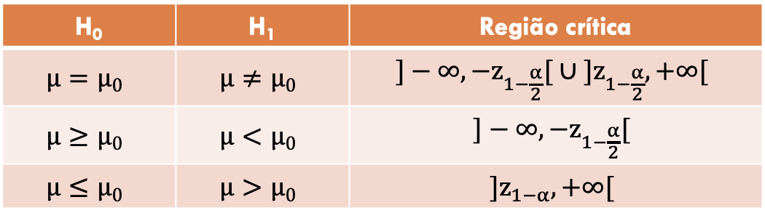
Teste de hipótese
Teste de média com variância conhecida $σ_{0}^{2}$
  Definir região crítica K para o teste T
    Para rejeitarmos $H_{0}$
H₀ | H₁ | Região crítica
$$μ=μ_{0}$$ | $$μ≠μ_{0}$$ | $$]−∞,−z_{1−\frac{α}{2}}[ ∪ ]z_{1−\frac{α}{2}},+∞[$$
$$μ≥μ_{0}$$ | $$μ<μ_{0}$$ | $$]−∞,−z_{1−\frac{α}{2}}[$$
$$μ≤μ_{0}$$ | $$μ>μ_{0}$$ | $$]z_{1−α},+∞[$$

Slide 31
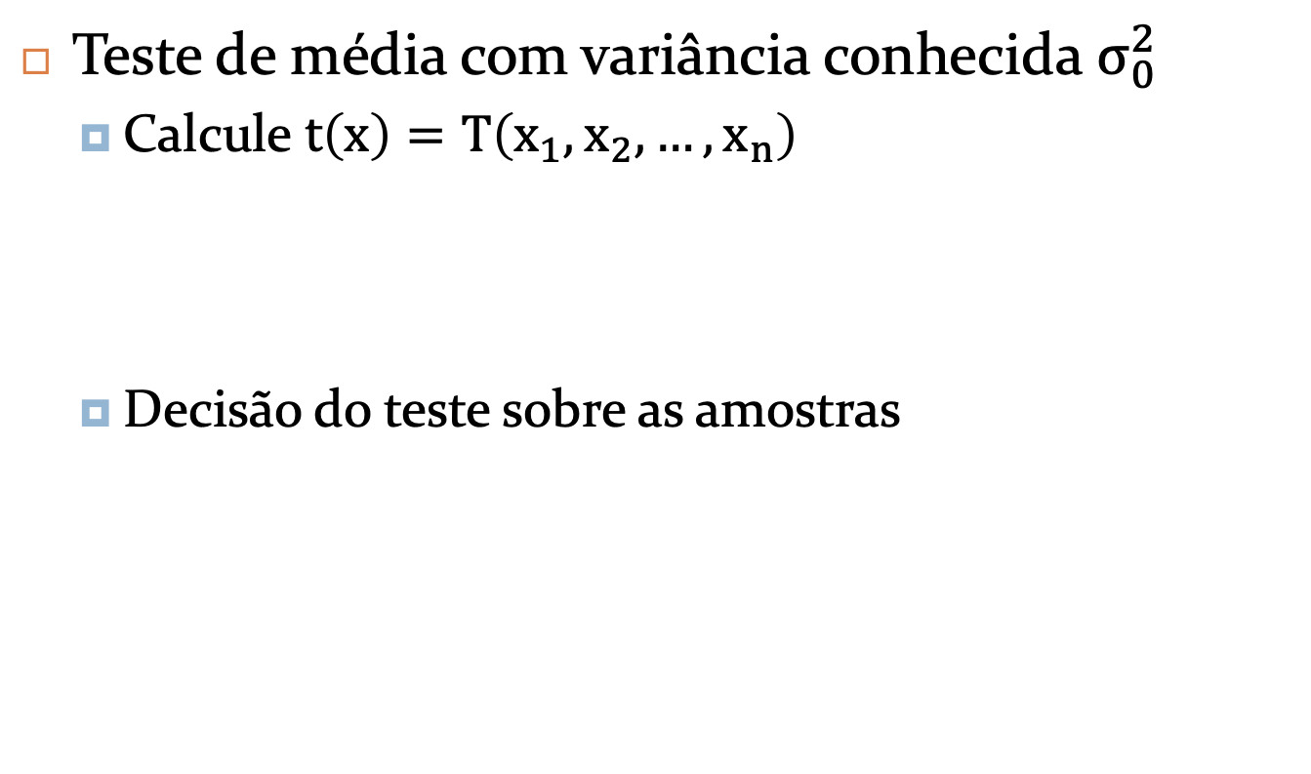
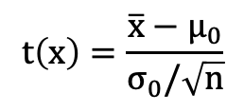
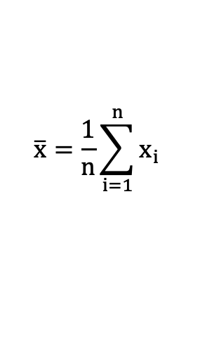
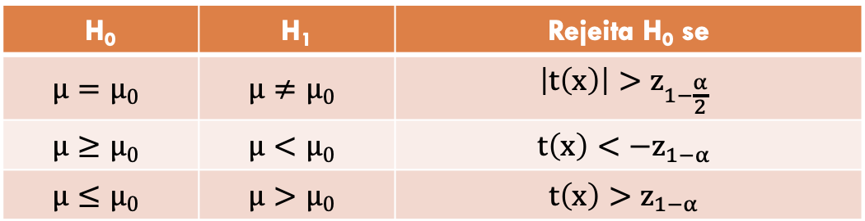
Teste de hipótese
Teste de média com variância conhecida $σ_{0}^{2}$
  Calcule $t\left(x\right)=T\left(x_{1},x_{2},…,x_{n}\right)$
  Decisão do teste sobre as amostras
$$\overline{x}=\frac{1}{n}\sum_{i=1}^{n}{x_{i}}$$
$$t\left(x\right)=\frac{\overline{x}−μ_{0}}{σ_{0}/\sqrt{n}}$$
H₀ | H₁ | Rejeita H₀ se
$$μ=μ_{0}$$ | $$μ≠μ_{0}$$ | $$\left|t\left(x\right)\right|>z_{1−\frac{α}{2}}$$
$$μ≥μ_{0}$$ | $$μ<μ_{0}$$ | $$t\left(x\right)<−z_{1−α}$$
$$μ≤μ_{0}$$ | $$μ>μ_{0}$$ | $$t\left(x\right)>z_{1−α}$$

Slide 32
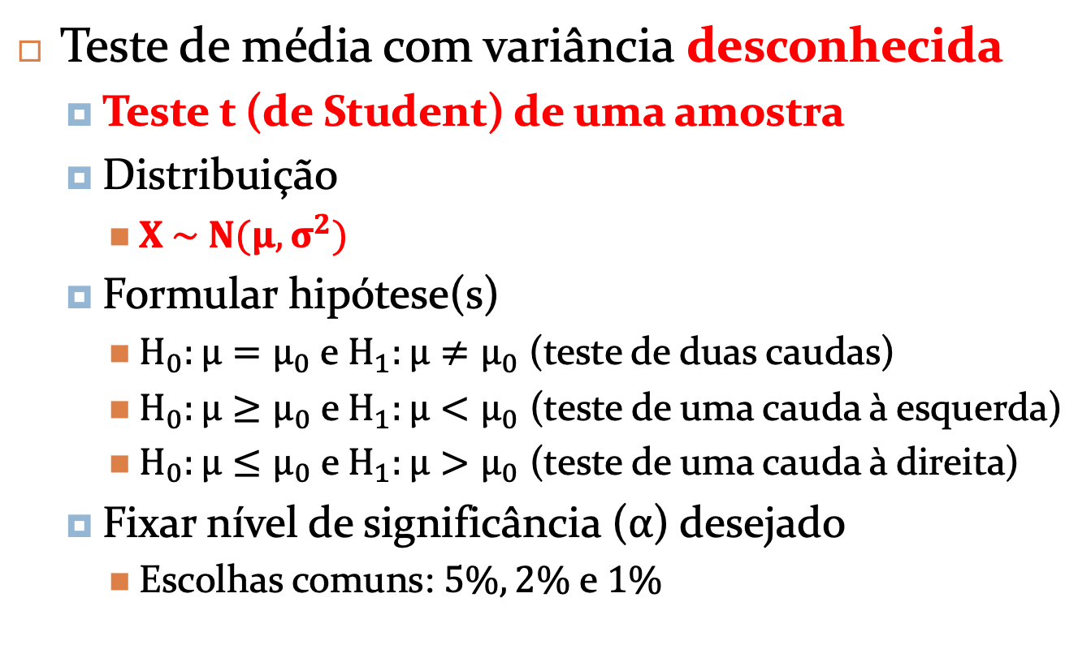
Teste de hipótese
Teste de média com variância desconhecida
  Teste t (de Student) de uma amostra
  Distribuição
    $X \sim N(μ,σ^{2})$
  Formular hipótese(s)
    $H_{0}:μ=μ_{0}$ e $H_{1}:μ≠μ_{0}$ (teste de duas caudas)
    $H_{0}:μ≥μ_{0}$ e $H_{1}:μ<μ_{0}$ (teste de uma cauda à esquerda)
    $H_{0}:μ≤μ_{0}$ e $H_{1}:μ>μ_{0}$ (teste de uma cauda à direita)
  Fixar nível de significância ($α$) desejado
    Escolhas comuns: $5\%, 2\%$ e $1\%$

Slide 33
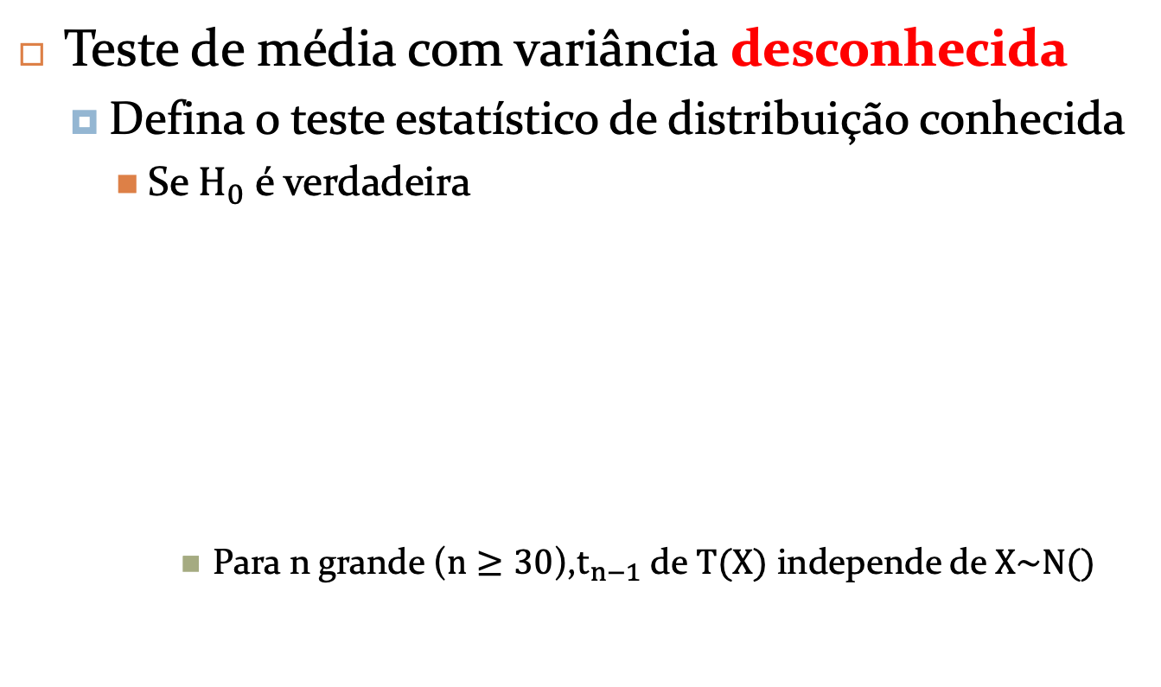
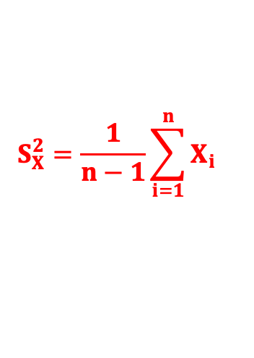
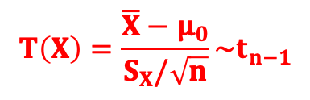
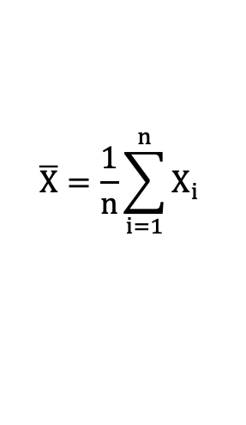
Teste de hipótese
Teste de média com variância desconhecida
  Defina o teste estatístico de distribuição conhecida
    Se $H_{0}$ é verdadeira
      Para n grande ($n≥30$),$t_{n−1}$ de $T(X)$ independe de $X\sim N()$
$$\overline{X}=\frac{1}{n}\sum_{i=1}^{n}{X_{i}}$$
$$T\left(X\right)=\frac{\overline{X}−μ_{0}}{S_{X}/\sqrt{n}}\sim t_{n−1}$$
$$S_{X}^{2}=\frac{1}{n−1}\sum_{i=1}^{n}{X_{i}}$$
Notes:
Para n grande, X-barrado segue N(), independente de X_i: teorema do limite central

Slide 34

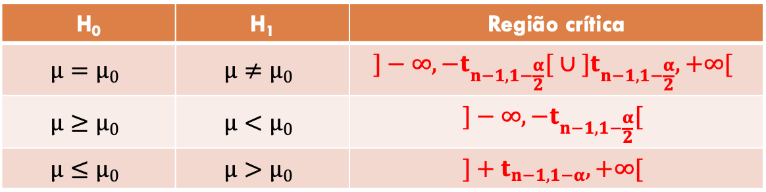
Teste de hipótese
Teste de média com variância desconhecida
  Definir região crítica K para o teste T
    Para rejeitarmos $H_{0}$
H₀ | H₁ | Região crítica
$$μ=μ_{0}$$ | $$μ≠μ_{0}$$ | $$]−∞,−t_{n−1,1−\frac{α}{2}}[ ∪ ]t_{n−1,1−\frac{α}{2}},+∞[$$
$$μ≥μ_{0}$$ | $$μ<μ_{0}$$ | $$]−∞,−t_{n−1,1−\frac{α}{2}}[$$
$$μ≤μ_{0}$$ | $$μ>μ_{0}$$ | $$]+t_{n−1,1−α},+∞[$$

Slide 35


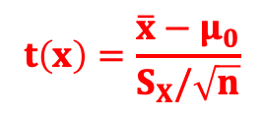
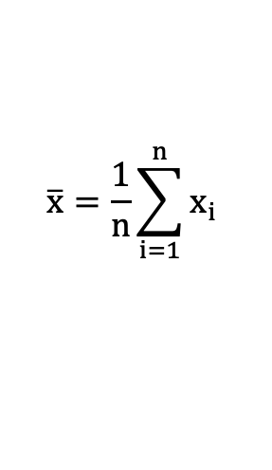
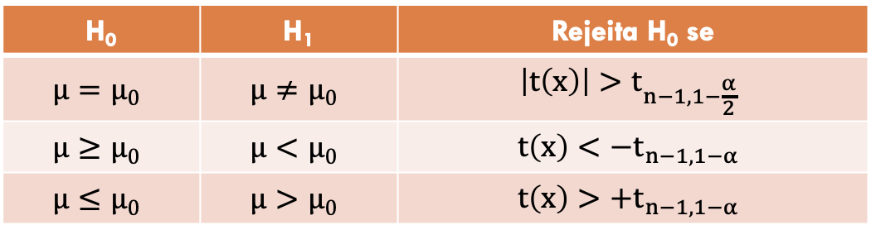
Teste de hipótese
Teste de média com variância desconhecida
  Calcule $t\left(x\right)=T\left(x_{1},x_{2},…,x_{n}\right)$
  Decisão do teste sobre as amostras
$$\overline{x}=\frac{1}{n}\sum_{i=1}^{n}{x_{i}}$$
$$S_{X}^{2}=\frac{1}{n−1}\sum_{i=1}^{n}{X_{i}}$$
$$t\left(x\right)=\frac{\overline{x}−μ_{0}}{S_{X}/\sqrt{n}}$$
H₀ | H₁ | Rejeita H₀ se
$$μ=μ_{0}$$ | $$μ≠μ_{0}$$ | $$\left|t\left(x\right)\right|>t_{n−1,1−\frac{α}{2}}$$
$$μ≥μ_{0}$$ | $$μ<μ_{0}$$ | $$t\left(x\right)<−t_{n−1,1−α}$$
$$μ≤μ_{0}$$ | $$μ>μ_{0}$$ | $$t\left(x\right)>+t_{n−1,1−α}$$

Slide 36
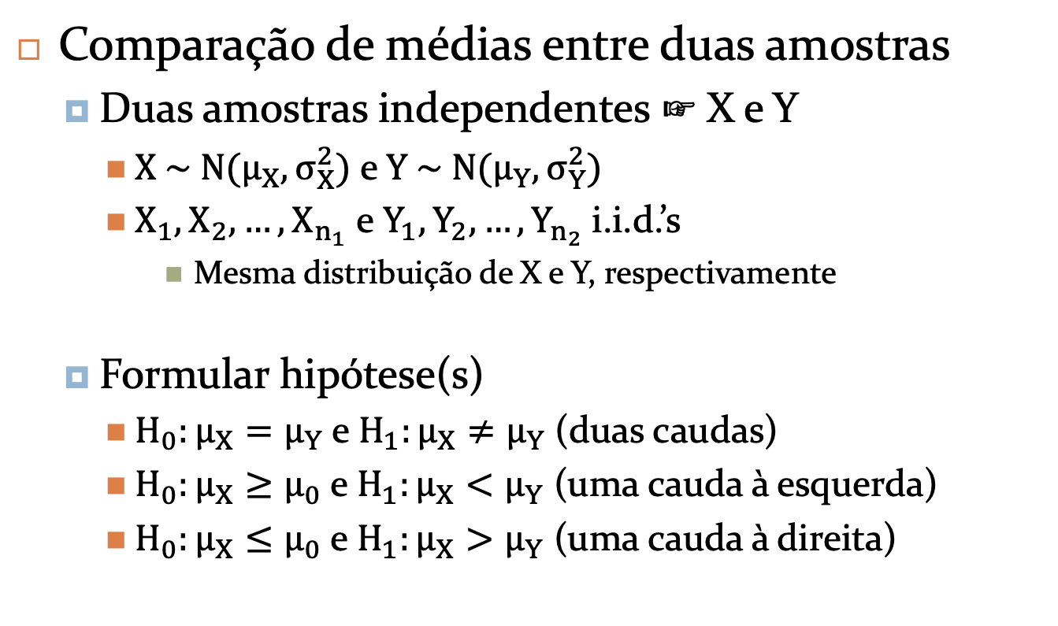
Teste de hipótese
Comparação de médias entre duas amostras
  Duas amostras independentes ☞ X e Y
    $X \sim N(μ_{X},σ_{X}^{2})$ e $Y \sim N(μ_{Y},σ_{Y}^{2})$
    $X_{1},X_{2},…, X_{n_{1}}$ e $Y_{1},Y_{2},…, Y_{n_{2}}$i.i.d.’s
      Mesma distribuição de X e Y, respectivamente
  Formular hipótese(s)
    $H_{0}:μ_{X}=μ_{Y}$ e $H_{1}:μ_{X}≠μ_{Y}$ (duas caudas)
    $H_{0}:μ_{X}≥μ_{0}$ e $H_{1}:μ_{X}<μ_{Y}$ (uma cauda à esquerda)
    $H_{0}:μ_{X}≤μ_{0}$ e $H_{1}:μ_{X}>μ_{Y}$ (uma cauda à direita)

Slide 37

Teste de hipótese
Comparação de médias entre duas amostras
  Dependendo da variância das amostras...
    $σ_{X}^{2}$ e $σ_{Y}^{2}$ são conhecidas
    $σ_{X}^{2}$ e $σ_{Y}^{2}$ são desconhecidas mas iguais
    $σ_{X}^{2}$ e $σ_{Y}^{2}$ são desconhecidas e desiguais

Slide 38
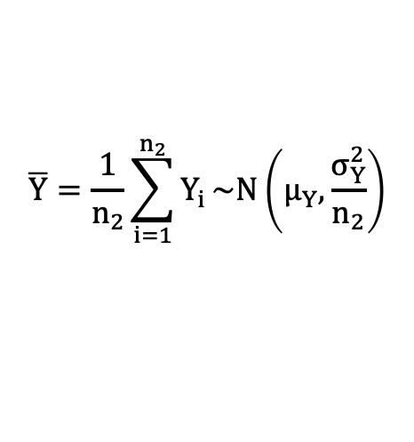

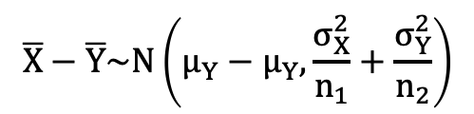
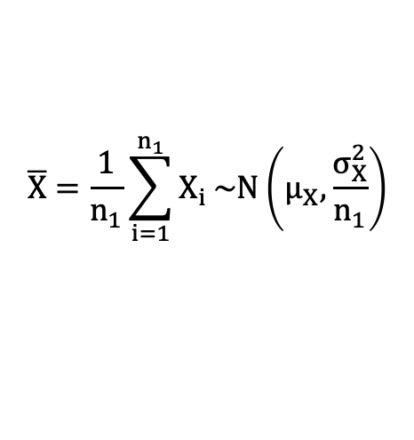
Teste de hipótese
Comparação de médias entre duas amostras
  $σ_{X}^{2}$ e $σ_{Y}^{2}$ são conhecidas
    Se a $H_{0} :μ_{X}=μ_{Y}$ é verdadeira
$$\overline{X}=\frac{1}{n_{1}}\sum_{i=1}^{n_{1}}{X_{i}}\sim N\left(μ_{X},\frac{σ_{X}^{2}}{n_{1}}\right)$$
$$\overline{X}−\overline{Y}\sim N\left(μ_{Y}−μ_{Y},\frac{σ_{X}^{2}}{n_{1}}+\frac{σ_{Y}^{2}}{n_{2}}\right)$$
$$\overline{Y}=\frac{1}{n_{2}}\sum_{i=1}^{n_{2}}{Y_{i}}\sim N\left(μ_{Y},\frac{σ_{Y}^{2}}{n_{2}}\right)$$

Slide 39

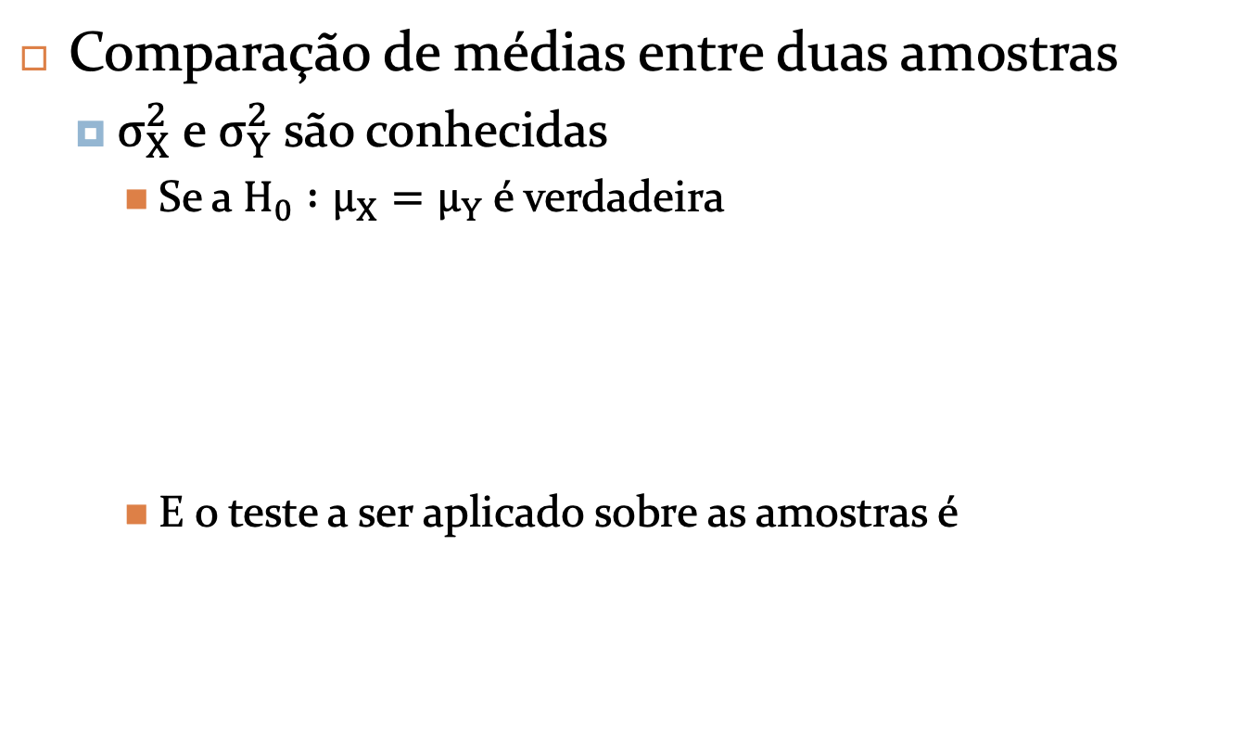

Teste de hipótese
Comparação de médias entre duas amostras
  $σ_{X}^{2}$ e $σ_{Y}^{2}$ são conhecidas
    Se a $H_{0} :μ_{X}=μ_{Y}$ é verdadeira
    E o teste a ser aplicado sobre as amostras é
$$T\left(X,Y\right)=\frac{\overline{X}−\overline{Y}}{\sqrt{\frac{σ_{X}^{2}}{n_{1}}+\frac{σ_{Y}^{2}}{n_{2}}}}\sim N\left(0,1\right)$$
$$t\left(x,y\right)=\frac{\overline{x}−\overline{y}}{\sqrt{\frac{σ_{X}^{2}}{n_{1}}+\frac{σ_{Y}^{2}}{n_{2}}}}$$

Slide 40


Teste de hipótese
Comparação de médias entre duas amostras
  $σ_{X}^{2}$ e $σ_{Y}^{2}$ são desconhecidas mas iguais
    Se a $H_{0} :μ_{X}=μ_{Y}$ é verdadeira
      Calculamos a estimativa de variância $σ_{X}^{2}=σ_{Y}^{2}$ ponderando as variâncias amostrais em uma variância única
$$S^{2}=\frac{\left(n_{1}−1\right)∙S_{X}+\left(n_{2}−1\right)∙S_{Y}}{n_{1}+n_{2}−2}$$

Slide 41



Teste de hipótese
Comparação de médias entre duas amostras
  $σ_{X}^{2}$ e $σ_{Y}^{2}$ são desconhecidas mas iguais
    Se a $H_{0} :μ_{X}=μ_{Y}$ é verdadeira
    E o teste a ser aplicado sobre as amostras é
$$T\left(X,Y\right)=\frac{\overline{X}−\overline{Y}}{S\sqrt{\frac{1}{n_{1}}+\frac{1}{n_{2}}}}=\frac{\overline{X}−\overline{Y}}{S}∙\sqrt{\frac{n_{1}∙n_{2}}{n_{1}+n_{2}}}\sim t_{n_{1}+n_{2}−2}$$
$$t\left(x,y\right)=\frac{\overline{x}−\overline{y}}{s}∙\sqrt{\frac{n_{1}∙n_{2}}{n_{1}+n_{2}}}$$

Slide 42

Teste de hipótese
Comparação de médias entre duas amostras
  $σ_{X}^{2}$ e $σ_{Y}^{2}$ são desconhecidas mas diferentes
    Problema de Behrens-Fisher
    Teste de Welch
      Teste de comparação de amostras mais usado na prática
      Há um procedimento específico para calcular o grau de liberdade do teste – chamado de v

Slide 43




Teste de hipótese
Comparação de médias entre duas amostras
  $σ_{X}^{2}$ e $σ_{Y}^{2}$ são desconhecidas mas diferentes
    Se a $H_{0} :μ_{X}=μ_{Y}$ é verdadeira
    E o teste a ser aplicado sobre as amostras é
$$v=\left\lceil \frac{{\left(\frac{s_{x}^{2}}{n_{1}}+\frac{s_{y}^{2}}{n_{2}}\right)}^{2}}{\frac{{\left({s_{x}^{2}}/{n_{1}}\right)}^{2}}{n_{1}−1}+\frac{{\left({s_{y}^{2}}/{n_{2}}\right)}^{2}}{n_{2}−1}}\right\rceil$$
$$T\left(X,Y\right)=\frac{\left|\overline{X}−\overline{Y}\right|}{\sqrt{\frac{S_{X}^{2}}{n_{1}}+\frac{S_{Y}^{2}}{n_{2}}}}\sim t_{v}$$
$$t\left(x,y\right)=\frac{\left|\overline{x}−\overline{y}\right|}{\sqrt{\frac{s_{x}^{2}}{n_{1}}+\frac{s_{y}^{2}}{n_{2}}}}$$
Notes:
Se v não for inteiro, arredonda

Slide 44



Teste de hipótese
Comparação de médias entre duas amostras
  Amostras pareadas
    As medições antes e depois são diferentes?
  Amostras X e Y são dependentes
    E o teste a ser aplicado sobre as amostras é
      = teste de uma amostra na diferença entre X e Y
$$\overline{d}=\frac{\sum_{i=1}^{n}{d_{i}}}{n}$$
$$T\left(x,y\right)=T(d)=\frac{\overline{d}}{s_{d}}∙\sqrt{n}\sim t_{n−1}$$
$$s_{d}^{2}=\frac{\sum_{i=1}^{n}{\left(d_{i}−\overline{d}\right)}}{n−1}$$

Slide 45




Teste de hipótese
Comparação de médias entre duas amostras
  Amostras pareadas
    As medições antes e depois são diferentes?
  Amostras X e Y são dependentes
    $D=X−Y\sim N\left(0,σ_{D}^{2}\right)$
    Se a $H_{0} :μ_{X}=μ_{Y}$ é verdadeira ou ...
    Se a $H_{0} :μ_{D}=0$ é verdadeira
$$\overline{D}=\frac{\sum_{i=1}^{n}{D_{i}}}{n}$$
$$T\left(X,Y\right)=T(D)=\frac{\overline{D}}{S_{D}}∙\sqrt{n}\sim t_{n−1}$$
$$S_{D}^{2}=\frac{\sum_{i=1}^{n}{\left(D_{i}−\overline{D}\right)}}{n−1}$$

Slide 46
Teste de hipótese
Outros testes que podemos fazer
  Testes binomiais
    De uma ou duas amostras
    Usado para decisões do tipo sim ou não
    ... Deixo para vocês estudarem!

Slide 47

Teste de hipótese
Testes não-paramétricos
  Relaxamos algumas suposições
    Não conhecemos a distribuição X (e Y)
    Ou essas distribuições não obedecem $N()$
  Teste U de Wilcoxon-Mann-Whitney
    Alternativa ao teste t
      Você pode usá-lo nos problemas anteriores no lugar de t
    Usa a relação de ordem entres os valores observados
      Ao invés dos próprios valores observados
    Soma de postos dos valores observados

Slide 48
Teste de hipótese
Teste U de Wilcoxon-Mann-Whitney
  Aparece na literatura com dois nomes:
    Teste W da Soma de postos de Wilcoxon
      Wilcoxon rank sum test
    Teste U de Mann-Whitney
      Mann-Whitney test

Slide 49

Teste de hipótese
Teste U de Wilcoxon-Mann-Whitney
  Distribuição
    X e Y ☞ não conheço
  Formular $H_{0}$ e $H_{1}$
    $H_{0}:P\left(X>Y\right)=P\left(Y<X\right)=0.5$
      Probabilidade de um valor observado de x > um valor observado de y É IGUAL à probabilidade de um valor observado de y > valor observado de x
      Combinação $n_{1}∙n_{2}$ de possibilidades
    $H_{1}:P\left(X>Y\right)≠P\left(Y<X\right)$

Slide 50

Teste de hipótese
Teste U de Wilcoxon-Mann-Whitney
  Defina o teste estatístico
    Formar um conjunto com todas as observações de X e Y
      $\{x_{1},x_{2},…,x_{n_{1}},y_{1},y_{2},…,y_{n_{2}}\}$
    Ordenar esse conjunto (menor para maior)
      $\{x_{1},{y_{3},y_{2},x}_{n_{1}},y_{1},y_{n_{2}},…\}$
    Numerá-los de $1$ até ${(n}_{1}+n_{2})$
      $\{x_{1}→1,{y_{3}→2,y_{2}→3,x}_{n_{1}}→4,y_{1}→5,y_{n_{2}}→6,…\}$
      ranks ☞ postos/posições
      Há um tratamento específico para valores iguais (ties)

Slide 51




Teste de hipótese
Teste U de Wilcoxon-Mann-Whitney
  Defina o teste estatístico
    $R_{1+}$ ☞ soma das postos (ranks) de X
    $R_{2+}$ ☞ soma das postos (ranks) de Y
    Alternativa para calcular $U_{1}$ e $U_{2}$
      Para cada i e para todo j, contar número de vezes que $x_{i}>y_{j}$
        Oneroso computacionalmente
$$U_{1}=n_{1}∙n_{2}+\frac{n_{1}\left(n_{1}+1\right)}{2}−R_{1+}$$
$$U=min⁡(U_{1},U_{2})\sim u_{n_{1},n_{2},α}$$
$$U_{2}=n_{1}∙n_{2}+\frac{n_{2}\left(n_{2}+1\right)}{2}−R_{2+}$$

Slide 52




Teste de hipótese
Teste U de Wilcoxon-Mann-Whitney
  E o teste a ser aplicado sobre as amostras é
$$u_{1}=n_{1}∙n_{2}+\frac{n_{1}\left(n_{1}+1\right)}{2}−r_{1+}$$
$$u=min⁡(u_{1},u_{2})$$
$$u_{2}=n_{1}∙n_{2}+\frac{n_{2}\left(n_{2}+1\right)}{2}−r_{2+}$$
H₀ | H₁ | Rejeita H₀ se
$$μ_{X}=μ_{Y }$$ | $$μ_{X}≠μ_{Y}$$ | $$u>u_{n_{1},n_{2}, \frac{α}{2}}$$
$$μ_{X}≥μ_{Y}$$ | $$μ_{X}<μ_{Y}$$ | $$u>u_{n_{1},n_{2},α}$$
$$μ_{X}≤μ_{Y}$$ | $$μ_{X}>μ_{Y}$$ | $$u<u_{n_{1},n_{2},α}$$

Slide 53


Teste de hipótese
Teste U de Wilcoxon-Mann-Whitney
  Defina o teste estatístico
    Caso $n_{1}$ ou $n_{2}$ sejam grandes (superior a 8)
      Podemos usar a aproximação pela N()
        Há uma versão para ties
$$T\left(X,Y\right)=\frac{U−\frac{n_{1}∙n_{2}}{2}}{\sqrt{\frac{n_{1}∙n_{2}∙(n_{1}+n_{2}+1)}{12}}}\sim N(0,1)$$

Slide 54


Teste de hipótese
Teste U de Wilcoxon-Mann-Whitney
  Defina o teste estatístico
    Caso $n_{1}$ ou $n_{2}$ sejam grandes (superior a 8)
      Podemos usar a aproximação pela N()
        Há uma versão para ties
média - $\overline{U}$
$$T\left(X,Y\right)=\frac{U−\frac{n_{1}∙n_{2}}{2}}{\sqrt{\frac{n_{1}∙n_{2}∙(n_{1}+n_{2}+1)}{12}}}\sim N(0,1)$$
variância - $S_{U}$

Slide 55



Teste de hipótese
Teste U de Wilcoxon-Mann-Whitney
  Caso $n_{1}$ ou $n_{2}$ sejam grandes (superior a 8)
    Podemos usar a aproximação pela N()
$$t\left(x,y\right)=\frac{u−\frac{n_{1}∙n_{2}}{2}}{\sqrt{\frac{n_{1}∙n_{2}∙(n_{1}+n_{2}+1)}{12}}}$$
H₀ | H₁ | Rejeita H₀ se
$$μ_{X}=μ_{Y }$$ | $$μ_{X}≠μ_{Y}$$ | $$|t\left(x,y\right)|>z_{1−\frac{α}{2}}$$
$$μ_{X}≥μ_{Y}$$ | $$μ_{X}<μ_{Y}$$ | $$t\left(x,y\right)<−z_{1−α}$$
$$μ_{X}≤μ_{Y}$$ | $$μ_{X}>μ_{Y}$$ | $$t\left(x,y\right)>z_{1−α}$$

Slide 56
Teste de hipótese
Meus dados seguem uma distribuição?
  Testes de aderência
    Goodness-of-fit tests
    Bondade de ajuste
  Usado antes para definir que suposições são mais coerentes!

Slide 57

Teste de hipótese
Meus dados seguem uma distribuição?
  Teste qui-quadrado ($χ^{2}$)
    Formular $H_{0}$ e $H_{1}$
      $H_{0}$ ☞ Distribuição observada = distribuição esperada
        Frequências absolutas observadas =
        frequências absolutas esperadas/desejadas
        $H_{0} :F\left(X\right)=F_{0}(X)$
      Valores discretos
        Ou agrupa valores contínuos
          Pense em histogramas!!!

Slide 58


Teste de hipótese
Meus dados seguem uma distribuição?
  Teste qui-quadrado ($χ^{2}$)
    Defina o teste estatístico
      n possíveis valores discretos
        Ou grupos de valores contínuos
      $N_{i}$ ☞ frequência de valores esperados
        De qualquer distribuição desejada ☞ $F_{0}(X)$
          Com r parâmetros estimados da amostra
      $n∙p_{i}$ ☞ frequência de valores observados
$$T\left(X\right)=\sum_{i=1}^{n}{\frac{\left(N_{i}−n∙p_{i}\right)}{n∙p_{i}}\sim χ_{n−1−r}^{2}}$$
Notes:
Exemplo: N() tem dois parâmetros (média e variância) – r = 2
Outra coisa: em dados agrupados, manter n.p_i > 5

Slide 59


Teste de hipótese
Meus dados seguem uma distribuição?
  Teste qui-quadrado ($χ^{2}$)
    E o teste a ser aplicado sobre as amostras é
      $H_{0}$ é rejeitada se $t\left(x\right)>χ_{k−1−r,1−α}^{2}$
$$t\left(x\right)=\sum_{i=1}^{n}{\frac{\left(n_{i}−n∙p_{i}\right)}{n∙p_{i}}}$$

Slide 60

Teste de hipótese
Existe associação entre duas variáveis?
  Teste qui-quadrado ($χ^{2}$) de independência
    Distribuição bivariada
      Dado uma tabela de contingência
 |  | Variável Y
 |  | y₁ | ... | y_{j} | ... | y_{l} | Total
Variável X | x₁ | n_{1,1} |  | n_{1,j} |  | n_{1,1} | n_{1,+}
 | ...
 | x_{i} | n_{i,1} |  | n_{i,j} |  | n_{i,l} | n_{i,+}
 | ...
 | x_{k} | n_{k,1} |  | n_{k,j} |  | n_{k,l} | n_{k,+}
 | Total | n_{+,1} |  | n_{+,1} |  | n_{+,1} | n

Slide 61


Teste de hipótese
Existe associação entre duas variáveis?
  Teste qui-quadrado ($χ^{2}$) de independência
    Distribuição bivariada
      Dado uma tabela de contingência
    Formular $H_{0}$ e $H_{1}$
      $H_{0}$ : X e Y são independentes
        Frequência esperada
$${\hat{n}}_{i,j}=\frac{n_{i+}∙n_{+j}}{n}$$

Slide 62


Teste de hipótese
Existe associação entre duas variáveis?
  Teste qui-quadrado ($χ^{2}$) de independência
    Defina o teste estatístico
$$T\left(X,Y\right)=\sum_{i=1}^{k}{\sum_{j=1}^{l}{\frac{{\left(n_{i,j}−{\hat{n}}_{i,j}\right)}^{2}}{{\hat{n}}_{i,j}}}}\sim χ_{(k−1)(l−1)}^{2}$$
$${\hat{n}}_{i,j}=\frac{n_{i+}∙n_{+j}}{n}$$

Slide 63


Teste de hipótese
Existe associação entre duas variáveis?
  Teste qui-quadrado ($χ^{2}$) de independência
    E o teste a ser aplicado sobre as amostras é
      $H_{0}$ é rejeitada se $t\left(x\right)>χ_{\left(k−1\right)\left(l−1\right),1−α}^{2}$
        Há alguma relação de dependência entre X e Y
          Que relação é esta... o teste não diz nada sobre isso!!!
$$t\left(x,y\right)=\sum_{i=1}^{k}{\sum_{j=1}^{l}{\frac{{\left(n_{i,j}−{\hat{n}}_{i,j}\right)}^{2}}{{\hat{n}}_{i,j}}}}\sim χ_{(k−1)(l−1)}^{2}$$
$${\hat{n}}_{i,j}=\frac{n_{i+}∙n_{+j}}{n}$$

Slide 64
Teste de hipótese
Existe associação entre duas variáveis?
  Em R
    chisq.test()
      Vimos na aula 9 (associação entre variáveis)

Slide 65

Teste de hipótese
Existe associação entre duas variáveis?
  Teste qui-quadrado ($χ^{2}$) de homogeneidade
    Variante do teste qui-quadrado de independência
      Deixo a cargo de vocês!!!

